Slide 1
如何应用HSF开展项目工作
计划管理
讲师：黄光亮

Slide 2
5W2H
What
Why
Where
When
Who
How
How Much

Slide 3
问题
明确谁是我们的客户？
目标范围是什么?
客户的需要是什么？
有一些什么限制条件？
费用限额是多少？
项目工期是多长？
我们现在处在什么位置？
我们应该在什么地方结束？

Slide 4
项目管理计划
需求：明确项目目标、范围、需求
管理计划：为实现上述目标而制定行动方案的一系列活动
完成什么？如何完成？由谁去完成？需要什么及多少资源？

Slide 5
项目计划
《进度计划》
《项目成本估算》
《进度计划》
《项目成本估算》
《测试计划》
《测试计划》
《开发计划》
《SCM计划》
《采购计划》
《SCM计划》
《采购计划》
《SQA计划》
《SQA计划》
《风险管理计划》
《风险管理计划》
《度量计划》
《风险管理计划》在项目网站以列表形式表现，对项目存在的风险进行跟踪管理。
《开发计划》从总体上集成了《进度计划》、《采购计划》等子计划，所有计划通过《开发计划》建立了相互依赖关系，当某个计划变更时，《计划变更控制程序》指明了哪些相关《计划》要进行相应更新。

Slide 6
HSF
程序
新项目开发管理程序
二次开发项目管理程序
开发计划评审指南
进度计划评审指南
软件估算指南
小版本及维护工作指南
模板
开发计划
进度计划

Slide 7
开发计划—项目概述
明确项目背景
项目参考资料
项目条件与限制
项目将产出的工作产品
项目需要提供的服务

Slide 8
开发计划—风险
风险是一种不确定的事件或条件，一旦发生，会对至少一个项目目标造成影响，如范围、进度、成本和质量。风险可能有一种或多种起因，一旦发生可能有一项或多项影响。风险的起因包括可能引起消极或积极结果的需求、假设条件、制约因素或某种状况。
已知风险是指已经识别并分析过的风险，从而可对这些风险规划应对措施。对具体的未知风险，则无法主动进行管理，项目团队应该为未知风险创建应急计划。已经发生的项目风险也可视为一个问题。

Slide 9
风险讨论
你现在进行的项目存在一些什么风险，4个人一组讨论

Slide 10
风险管理
识别风险
方法
文档审查
信息收集
假设分析
专家判断
头脑风暴
风险登记
风险管理
分析定性分析
分析概率和影响评估
风险分类
优先级
专家判断
分析定量分析
规划风险应对
规避
转移
减轻
接受
监控风险
风险再评估
状态审查

Slide 11
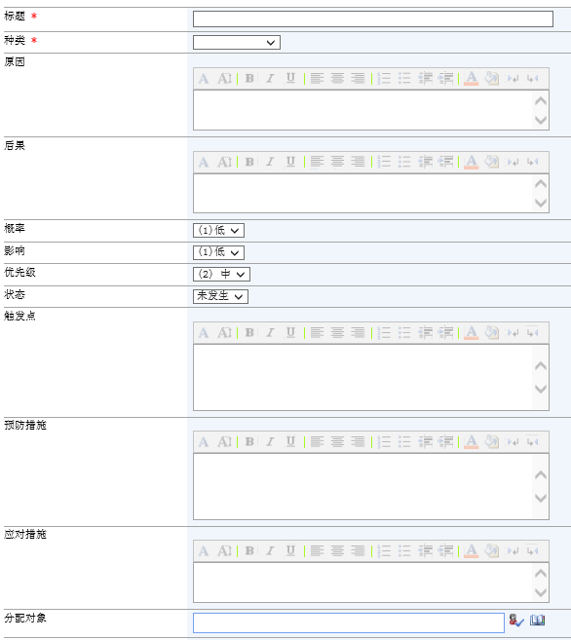
风险列表

Slide 12
项目估算
你参与的项目是如何项目估算的，如果在项目中没有经历过项目估算过程，你认为一个项目需要如何做估算，4个人一组讨论

Slide 13
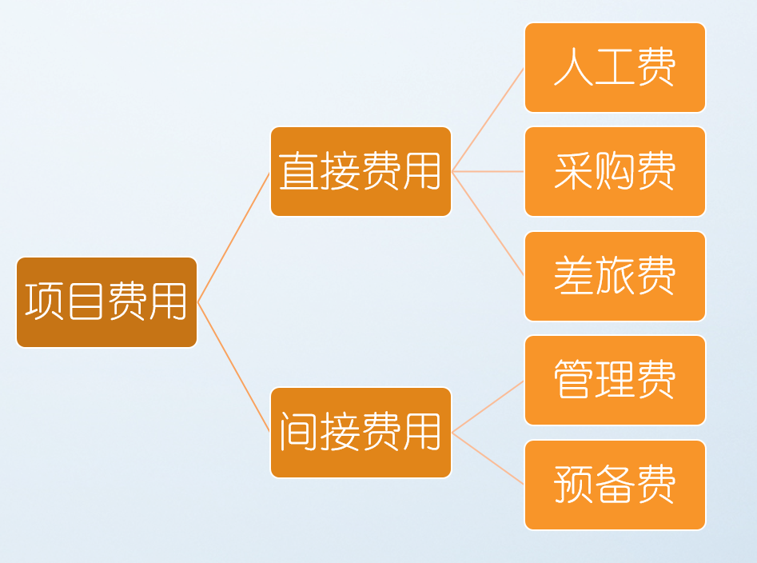
开发计划—估算

Slide 14
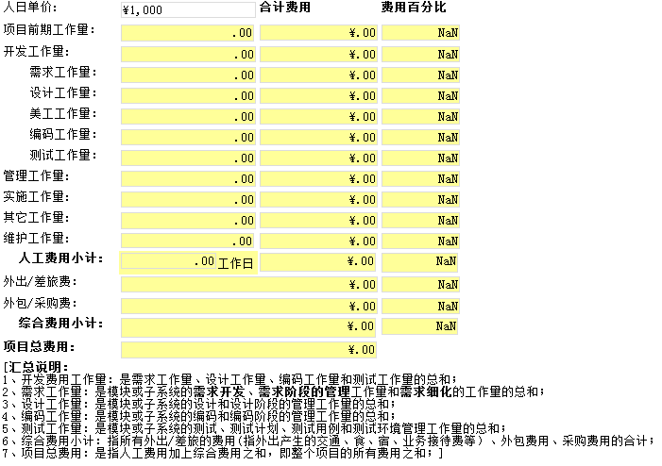
开发计划—估算

Slide 15
开发计划—估算
三点估算
三点估算的概念来自计划评审技术(Program Evaluation and Review Technique PERT)，在估算中考虑不确定性和风险，用以提高估算的准确性
三点估算法：采用乐观、悲观和最可能的三点工期估算法，并进行平均值、标准差值等有关计算来确定工期的方法。
工期=（a+4b+c）/6
例如:
研究图片缩放技术乐观4天时间，悲观7天时间，最可能5天时间，预期工期？
预期工期=（4+4*5+7）/6=5.17

Slide 16
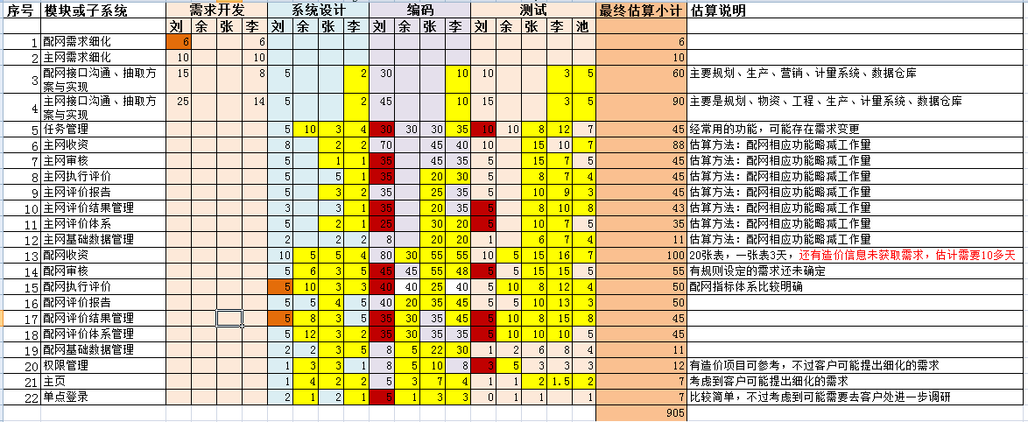
专家判断法
由项目经理组织1～3名团队成员对任务消耗的工期进行估算，并确定日程。

Slide 17
开发计划—项目管理目标
太复杂了，为什么还要管理目标？不是有计划开干就可以了?
项目管理目标
是项目的启明灯
跟踪控制项目的指标

Slide 18
开发计划—项目管理目标
成本目标(CPI)
进度目标(SPI)
客户满意度目标
软件质量目标
费用目标

Slide 19
Cpi,SPI是何方神圣？
CPI,SPI是挣值分析的概念
挣值法又称为赢得值法或偏差分析法。挣值分析法是在工程项目实施中使用较多的一种方法，是对项目进度和费用进行综合控制的一种有效方法。
三个关键值 PV、EV、AC
PV:Planed Value(BCWS,Budget Cost of Work Scheduled,完成计划工作量的预算值）
EV:Earned Value(BCWP,Budget Cost of Work Performed,实际完成工作量的预算值)
AC:Actual Cost(ACWP,Actual Cost of Work Performed,实际支出成本)

Slide 20
挣值分析
案例：一个项目的工期为100天，工作总量为100%，项目完工总预算为100万元。项目进行到50天，按照计划工程应该完成50%，成本支出应该为50万元。可是绩效考察数据表明：在第50天时，成本支出是60万元，而工作只完成了30%
AC=60万
PV=50万
费用
100万
EV=30万
工作
100%
实际完成工作30%
工期
100天
第50天

Slide 21
偏差与绩效指数
AC=60万
PV=50万
费用
100万
EV=30万
工作
100%
实际完成工作30%
工期
100天
第50天
进度偏差SV=EV-PV=30-50=-20
进度指数SPI=EV/PV=30/50=60%
成本偏差CV=EV-AC=30-60=-30
成本指数CPI=EV/AC=30/60=50%

Slide 22
项目成本管理目标
大项目监控目标
指标名称 | 上限 | 下限
总体CPI
需求过程的CPI
设计过程的CPI
编码过程的CPI
测试过程的CPI
小项目监控目标
指标名称 | 上限
总人工成本 | n

Slide 23
项目进度管理目标
大项目监控目标
指标名称 | 上限 | 下限
SPI
小项目监控目标
关键节点 | 目标
需求 | 延迟不超过n天
设计 | 延迟不超过n天
[版本] | 延迟不超过n天

Slide 24
客户满意度目标
指标名称 | 指标值大于或等于的值
客户满意度（工作态度）
客户满意度（解决问题能力）
客户满意度（客户总体满意度）

Slide 25
软件质量目标
指标名称 | 小于或等于的值 | 版本名称
重复缺陷统计
修改缺陷后引发新缺陷统计
客户反馈缺陷 | 指标值小于或等于的值
致命 | 0
严重 | 0
一般 | 0
轻微 | 0

Slide 26
费用控制目标
指标名称 | 上限
总费用 | n

Slide 27
总结
不为明天做准备的人永远不会有未来

